Slide 1
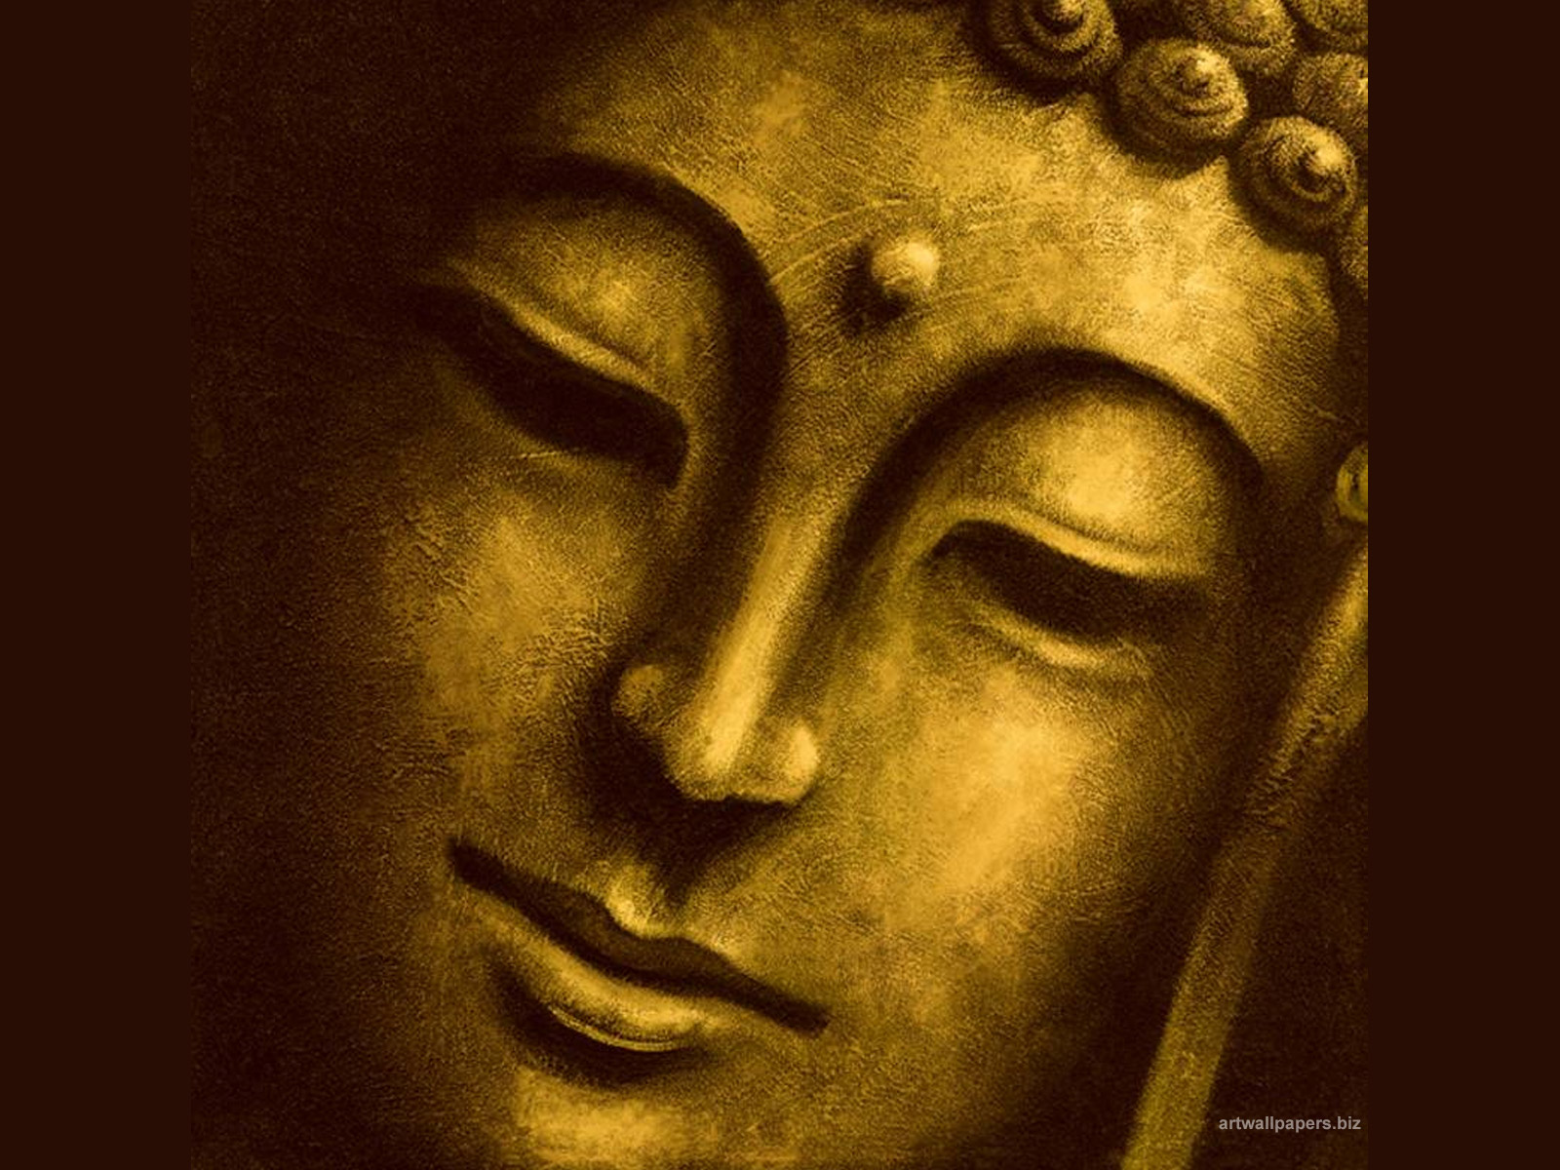
Búddatrú
Fjölbrautaskóli Snæfellinga Félagsfræði 103 Sólveig Ásta Bergvinsdóttir

Slide 2
Upphafið
Upprunnin á Indlandi.
Siddharta Gautama Indverskur prins. Seinna kallaður Buddha.
Buddha þýðir hinn upplýsti.
Notes:
Búddatrú er uppruninn á Indlandi, en upphafsmaður trúarinnar var Indverski prinsinn Siddharta Gautama sem hlaut síðar nafnið Buddah, en Buddah stendur fyrir “hinn upplýsti”.

Slide 3
Búddatrú
Stefnur innan Búddismans.
Karmalögmálið.
Hin eilífa hringrás lífsins.
Nirvana – hin æðsta sæla.
Notes:
Trúin gengur út á það að fólk trúi á stefnur innan Búddismans, það þýðir að þeir trúa á kenningar, endurfæðingu og karmalögmálið. Karmalögmálið gengur út á það að allt sem fólk gerir hefur afleiðingar, þannig að fólk fær hegningu þegar það hefur gert eitthvað slæmt en umbun þegar það hefur gert eitthvað gott. Kannski mætti frekar flokka Búddismann sem heimspeki og lífsmynstur í staðinn fyrir trúarbrögð, þar sem þetta snýst meira um það hvernig þú átt að lifa lífinu heldur en á hvað á að trúa. Búddismar trúa á hina eilífu hringrás lífsins. Semsagt endurfæðingu einstaklingsins í öðrum líkama en einstaklingurinn lifði í fyrir dauðann. Búddismar trúa því að einstaklingar fái að fæðast aftur og aftur en bara alltaf í sitthvorum líkamanum. Við hverja endurfæðingu vonast búddatrúar til að komast á tilverustig í lífi sínu og að lokum sleppa við að endurfæðast og fá að komast í æðstu sælu sem kölluð var “Nirvana” en það mætti segja að Nirvana væri einskonar himnaríki Búddisma. Búddismarnir þurfa að berjast við að lifa hinu fullkomna lífi til að fá sleppa því að fæðast aftur og fá loksins að hvíla sig á friðsælum stað.

Slide 4
Búddatrú
Skiptist í tvær meginstefnur.
Engar strangar reglur.
Engin sterk verkjalyf leyfð.
Búddatrúin 2500 ára.
Notes:
Búdisminn skiptist í tvær meginstefnur en þessar stefnur skiptast á milli landamæra. Önnur stefnan er ríkjandi í Indlandi, Tælandi og öðrum löndum Suður-Asíu, þessi stefna er kölluð Hinayana/Theravada = litli vagninn. Aðaláherslunar í þessum stefnum er meinlæti, sjálfsafneitun og sjálfsendurlausn. Í Kína, Japan og Tíbet er stefnan Mahayana ríkjandi en Mahayana stendur fyrir stóri vagninn, þessi stefna stendur fyrir mismunandi menningu og fjölbreytileika. Þessi stefna er mun frjálslegri en sú sem er ríkjandi í Indlandi.
Í Búddatrú eru ekki neinar strangar reglur sem fólk þarf að fara eftir eins og í svo mörgum trúum. -Fólk má borða hvað sem það vill, semsagt ekkert bannað.
-Búddatrúar fasta vanalega ekki nema sumir sem fylgja Hinayna/Theravada stefnunni, þeir fasta stundum einn dag í viku.
-Búddatrúar hafa sama viðhorf til hreinlætis eins og við á Íslandi.
-Fólki er ekki bannað að drekka né reykja.
-Fólk má nota getnaðarvarnir og fara í fóstureyðingar. -Þiggja alveg blóðgjafir eins og aðrir.
Það er mest allt hjá Búddatrúum alveg eins og hjá okkur nema það að þeir ivlja ekki taka við sterkum verkjalyfjum því þeir telja það að ef eitthvað alvarlegt kemur fyrir mann á maður að taka móti því með meðvitund og skilning, ekki vera á einhverjum verkjalyfjum.
Búddatrú má rekja um 2500 ár aftur í tímann en það hefur verið talið að Búdda hafi verið uppi á árunum 563-483 fyrir Krist. Siddharta Gautaman eða Búdda gifti sig og eignaðist son á þessum tíma en stakk síðan af þegar honum fannst hann þurfa að komast að sannleikanum um tilveru mannsins. Þegar hann komst að þeim skiling sem hann hafði þráð varð hann kallaður sá upplýsti og við það að hafa náð öllum markmiðum sínum komst hann á það tilverustig sem hann hafði þráð og hefur þá líklegast eftir það komist í Nirvana og ekki þurft að endurfæðast.

Slide 5
Búddatrú
Ef maður ætlar að lifa eftir Búddatrú á maður að fylgja hinum áttfalda vegi með því að fylgja: -Réttum viðhorfum. -Réttum ásetningi. -Réttri ræðu. -Réttri breytni. -Réttu líferni. -Réttri áreynslu. -Réttu hugarfari. -Réttri hugleiðslu.
Notes:
Ef maður ætlar að lifa eftir Búddatrú á maður að fylgja hinum áttfalda vegi með því að fylgja: -Réttum viðhorfum. -Réttum ásetningi. -Réttri ræðu. -Réttri breytni. -Réttu líferni. -Réttri áreynslu. -Réttu hugarfari. -Réttri hugleiðslu.

Slide 6
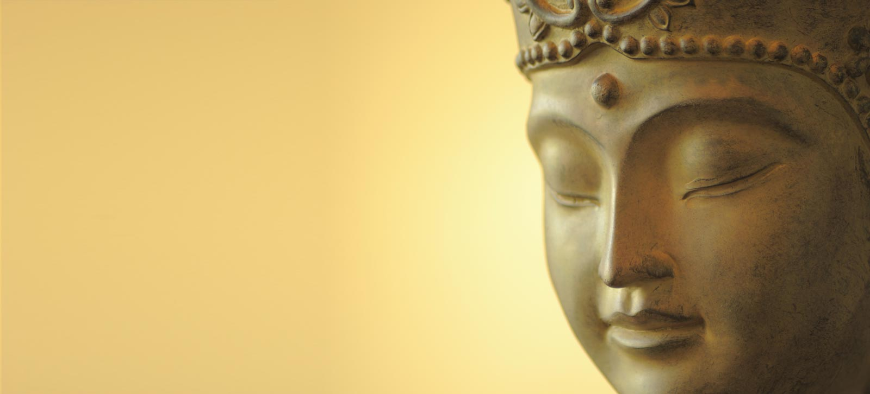
Búddatrú á Íslandi
Á Íslandi er starfandi Búddistafélag sem að um 400 meðlimir eru í, þeir eru flesstir frá Tælandi og Víetnam en þó eru nú nokkrir Íslendingar í þessu félagi.
Notes:
Á Íslandi er starfandi Búddistafélag sem að um 400 meðlimir eru í, þeir eru flesstir frá Tælandi og Víetnam en þó eru nú nokkrir Íslendingar í þessu félagi.

Slide 7
Punktar um Búddatrú:
Tákn Búdda er Lótusblóm.
Búddatrú er upprunnin frá Indlandi.
Dagatal Búddatrúa fer eftir tunglingu.
Fjöldi Búdda í heiminum er talin vera 380 milljónir.
Dæmi um fræga Búddatrúa eru Jennifer Lopez, Orlando Bloom og Leonardo Dicaprio.
Notes:
*Tákn Búdda er Lótusblóm.
*Búddatrú er upprunnin frá Indlandi.
*Dagatal Búddatrúa fer eftir tunglingu.
*Fjöldi Búdda í heiminum er talin vera 380 milljónir.
*Dæmi um fræga Búddatrúa eru Jennifer Lopez, Orlando Bloom og Leonardo Dicaprio.

Slide 8
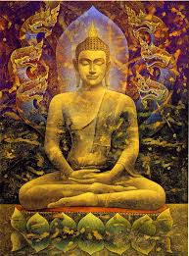
Búddastyttan
Búddastyttur er eitt af því sem örruglega allir hafa séð en þessar styttur eru þekktasta tákn Búddismans og eru af Búdda sjálfum. Þessar styttur er bannað að tilbiðja því Búdda sjálfur bannaði það að tilbiðja jarðneska hluti.
Notes:
Búddastyttur er eitt af því sem örruglega allir hafa séð en þessar styttur eru þekktasta tákn Búddismans og eru af Búdda sjálfum. Þessar styttur er bannað að tilbiðja því Búdda sjálfur bannaði það að tilbiðja jarðneska hluti.

